Slide 1

堅固與擴張

Slide 2
(一)作鹽與作光
（太5:13-15）
(一) 作鹽與作光

Slide 3
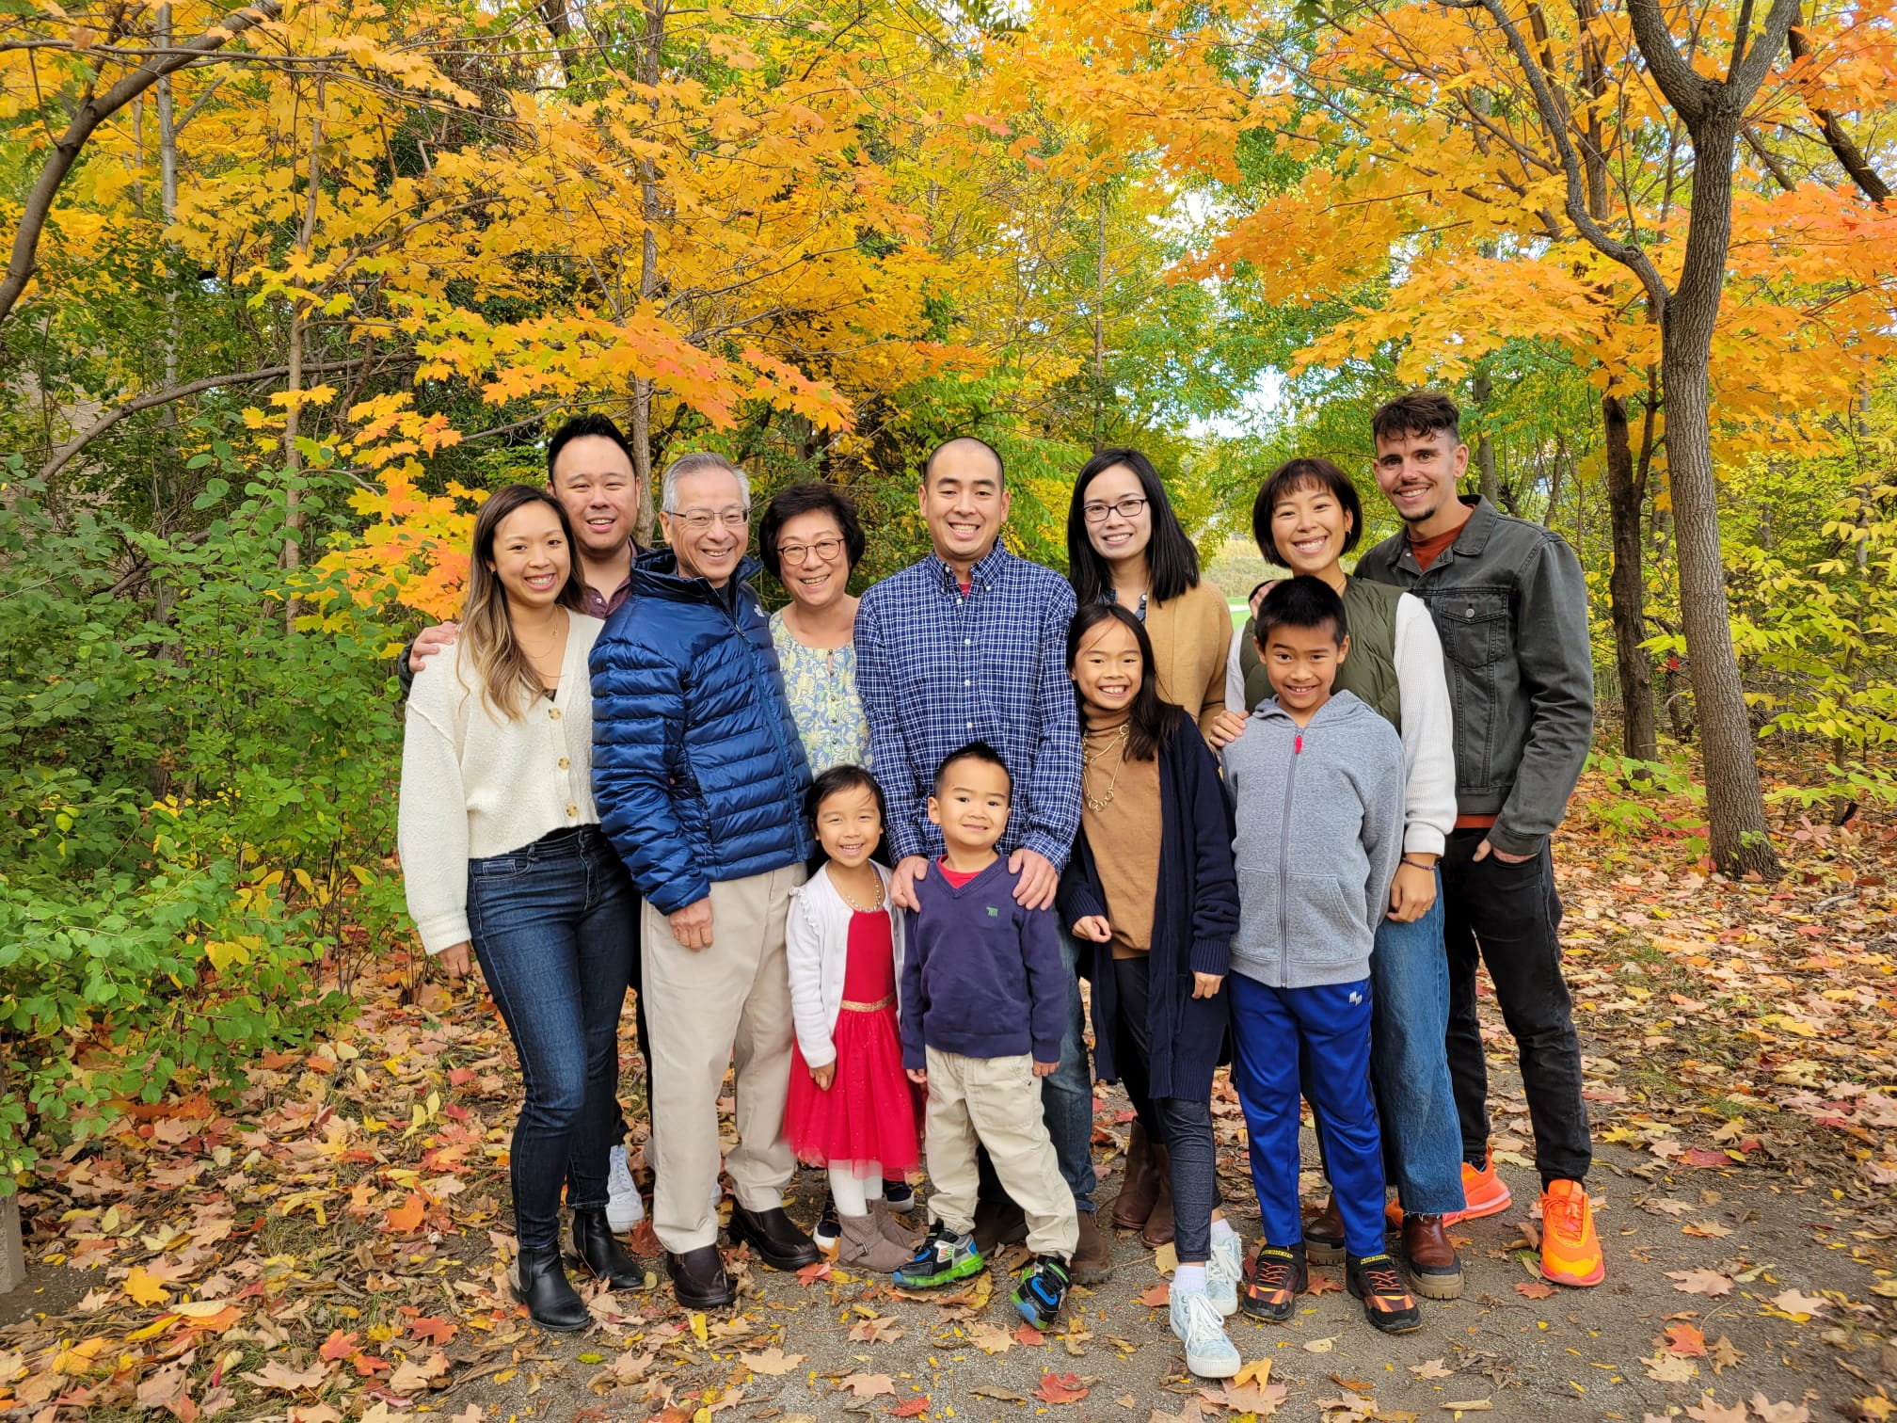

Slide 4

世上的鹽
5:13 「你們是世上的鹽。鹽若失了味，怎能叫他再鹹呢？以後無用，不過丟在外面，被人踐踏了。

Slide 5

世上的光
太5:14 你們是世上的光。城造在山上是不能隱藏的。
光帶給人希望與溫暖

Slide 6
基督徒在家庭的影響
太5:15 人點燈，不放在斗底下，是放在燈臺上，就照亮一家的人。

Slide 7
家戶觀念
Household

Slide 8
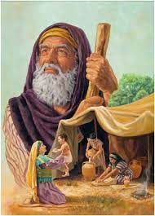
舊約的族長家戶
創13:1 亞伯蘭帶著他的妻子與羅得，並一切所有的，都從埃及上南地去。
13:2 亞伯蘭的金、銀、牲畜極多。
13:3 他從南地漸漸往伯特利去，到了伯特利和艾的中間，就是從前支搭帳棚的地方，
13:4 也是他起先築壇的地方；他又在那裡求告耶和華的名。

Slide 9
家戶的使命
傳承神的恩典
傳遞神的愛
傳授神的話語
恭聽篇(申6:4-9) 「以色列啊，你要聽！耶和華我們神是獨一的主。 你要盡心、盡性、盡力愛耶和華你的神。我今日所吩咐你的話都要記在心上，也要殷勤教訓你的兒女。無論你坐在家裡，行在路上，躺下，起來，都要談論。也要繫在手上為記號，戴在額上為經文；又要寫在你房屋的門框上，並你的城門上。」

Slide 10
父母同為家戶
與神立約：守約者
彼此服事：培育者
馬可福音10:44-45 在你們中間，誰願為首，就必做眾人的僕人。因為人子來，並不是要受人的服事，乃是要服事人，並且要捨命作多人的贖價。

Slide 11
父母的品格對孩子
有深遠的影響

Slide 12
父母在家庭中的角色
        父母的品格是他領導的基礎.
      他是一個 模範
        為父母的心幫助他愛護和牧養他的家庭.
      他是一位 牧者
        父母的領導能力讓他能帶領他的家庭
      他是一位 經理

Slide 13
II. 父母是家庭的模範
        重視神首要地位
        以正直活出信心
        一貫不變操練屬靈生命
        傳授真理給下一代

Slide 14
III. 父母是家庭的牧者
        視兒女是從神而來
        無條件愛他們
        訓練家人
        以遵守主話語作出決定
        為子女禱告
        鼓勵參予屬靈活動

Slide 15
IV. 父母是家庭的經理
        以神的改變營建家庭
        教導子女以尊敬去順從
        以仁慈管教子女
        有智慧創造美好回憶
        負責供應家庭需要

Slide 16
V. 何謂成功的父母?
        了解責任重, 花時間陪孩子
        以禱告和神的話帶領家庭
        克服恐懼和失敗, 剛強壯膽
        以真誠的愛來愛孩子
        留下良好的屬靈遺產

Slide 17
屬靈的家戶
依靠神的信心
樹立園丁榜樣
弗6:4 你們作父親的，不要惹兒女的氣，只要照著主的教訓和警戒養育他們。

Slide 18
培育子女性格的園丁栽種的環境要素
陽光
愛護
水份
除雜草
時間
殺蟲劑
種子
肥料
泥土

Slide 19
培育子女性格的園丁:
子女健康成長所需的環境
(一)安全
(八)讚賞
(七)賦權
(二)愛護
(六)鼓勵
(三)接納
(五)同理心
(四)尊重

Slide 20
培育子女性格的園丁:
子女健康成長所需的環境
父母能否給予子女健康成長所需的環境
在乎父母自己生命的質素
若父母自己擁有豐盛的生命
得到安全,愛護,接納,尊重,
同理心,鼓勵,賦權和讚賞
很自然能給予子女同樣的成長環境

Slide 21
箴言對教養孩子的經文
「趁著有指望, 管教你的兒子。」
(箴十九18)
「教養孩童, 使他走當行的道, 就是到老, 他也不偏離。」(箴二十二6)
「管教你的兒子, 他就使你得安息, 也必使你心裡喜樂。」(箴二十九17)
「疼愛兒子的, 隨時管教。」(箴十三24)

Slide 23


Slide 24

建立家庭“祭壇”
父母作為“祭司”
祖父母跨代事奉
Intentional Intergenertional Ministry

Slide 25
跨代事奉 Intergenerational Ministry
時代轉折期
People in Transition
逆文化使命
遏制自我中心, 應得權益
文化辨識力
鍜練辨識力的肌肉
辨識真偽
掌握文化風向球
信仰對話互動
建立聖經價值觀

Slide 26



照亮一家的人
光放在城上，對社會有一定的影響
光放在燈臺上，照亮全家
我的家庭見證

Slide 27
好行為的好見證
能將榮耀歸給神

